Slide 1
ĐA LUỒNG (MUTILTHREAD)

Slide 2
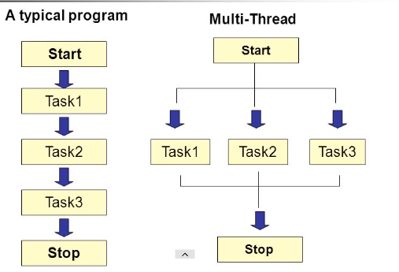

Slide 3
Luồng trong java
Luồng là đơn vị nhỏ nhất trong java có thể thực hiện được 1 công việc riêng biệt. Các luồng được quản lý bởi máy ảo java. +Một ứng dụng java ngoài luồng chính có thể có các luồng khác thực thi đồng thời. Đa luồng giúp cho các tác vụ được xử lý độc lập giúp công việc được hoàn thành nhanh chóng. Trình duyệt web hay các chương trình chơi nhạc là 1 ví dụ điển hình về đa luồng. + Khi duyệt 1 trang web, có rất nhiều hình ảnh, CSS, javascript... được tải đồng thời bởi các luồng khác nhau + Khi play nhạc, chúng ta vẫn có thể tương tác được với nút điều khiển như: Play, pause, next, back ... vì luồng phát nhạc là luồng riêng biệt với luồng tiếp nhận tương tác của người dùng
Notes:
Trần xuân quý, Nguyễn Anh Tú(ngủ gật)

Slide 4
THREAD
Cách Tạo và quản lý luồng trong java Trong java ta có thể tạo ra 1 luồng dễ dàng bằng cách tạo 1 đối tượng của lớp được thừa kế từ lớp extends Thread hoặc implements từ giao diện Runnable. Khi nào implements từ interface Runnable ? + Khi muốn kế thừa từ 1 lớp khác ngoài lớp thread, nếu bạn kế thừa nữa từ lớp Thread thì sẽ không được vì java không hỗ trợ đa thừa kế do đó ta phải implements từ interface Runnable. + Trong trường hợp còn lại ta có thể kế thừa từ lớp Thread

Slide 5
Tạo luồng bằng cách kế thừa từ lớp Thread
Để tạo luồng bằng cách tạo lớp kế thừa từ lớp Thread, ta phải làm các công việc sau : + Khai báo 1 lớp mới kế thừa từ lớp Thread + Override lại phương thức run ở lớp này, những gì trong phương thức run sẽ được thực thi khi luồng bắt đầu chạy. Sau khi luồng chạy xong tất cả các câu lệnh trong phương thức run thì luồng cũng tự hủy. + Tạo 1 thể hiện (tạo1 đối tượng) của lớp ta vừa khai báo. + Sau đó gọi phương thức start() của đối tượng này để bắt đầu thực thi luồng.

Slide 6
Cách tạo luồng bằng cách hiện thực từ Interface Runnable
Để tạo luồng bằng cách hiện thực từ Interface Runnable, ta phải làm các công việc sau : + Khai báo 1 lớp mới implements từ Interface Runnable + Hiện thực phương thức run() ở lớp này, những gì trong phương thức run() sẽ được thực thi khi luồng bắt đầu chạy. Sau khi luồng chạy xong tất cả các câu lệnh trong phương thức run thì luồng cũng tự hủy. + Tạo 1 thể hiện (hay 1 đối tượng) của lớp ta vừa khai báo. (VD : Tên đối tượng là r1) + Tạo 1 thể hiện của lớp Thread bằng phương thức khởi tạo : Thread(Runnable target) Runnable target: Là 1 đối tượng thuốc lớp được implements từ giao diện Runnable VD: Thread t1=new Thread(r1); + Gọi phương thức start() của đối tượng t1

Slide 7
Một số thông tin liên quan đến luồng (ThreadID,ThreadName,Piority,StackSize)
Luồng được thành lập bởi 1 định danh (ThreadID), Bộ đếm chương trình (Counter), Tập Thanh Ghi (Register) và Ngăn xếp (Stack). Các luồng sẽ có 1 độ ưu tiên (Priority) nhất định. Trong phần này chúng ta sẽ đề cập chi tiết đến các thông tin này bao gồm: + ThreadID + ThreadName + Priority + StackSize ThreadID ThreadID là định danh của luồng, nó dùng để phân biệt với các luồng khác cùng tiến trình hoặc cùng tập luồng. Đây là thông số mà máy ảo java tự tạo ra khi ta tạo luồng nên ta không thể sửa đổi cũng như áp đặt thông số này khi tạo luồng. Nhưng ta có thể lấy được nó thông qua phương thức getId() của lớp Thread

Slide 8
Một số thông tin liên quan đến luồng (ThreadID,ThreadName,Piority,StackSize)
ThreadName ThreadName là tên của luồng, đây là thuộc tính mà ta có thể đặt hoặc không đặt cho luồng. Nếu ta không đặt cho luồng thì máy ảo java sẽ tự đặt với quy tắc sau: “Thread-” + Thứ tự luồng được tạo ra, bắt đầu từ 0.
Nếu muốn đặt tên cho luồng, ta có thể đặt tên thông qua phương thức khởi tạo: 1.Thread(String name) 2.Thread(ThreadGroup group, Runnable target) 3.Thread(ThreadGroup group, Runnable target, String name, long stackSize) 4.Thread(ThreadGroup group, String name) hoặc phương thức : 5.void setName(String name) Và ta có thể lấy tên luồng thông qua phương thức Public String getName()

Slide 9
Độ ưu tiên của luồng (Priority)
Như đã nói ở phần trước, mỗi luồng có 1 độ ưu tiên nhất định. Đây sẽ là thông số quyết định mức ưu tiên khi cấp phát CPU cho các luồng. Trong java, đế đặt độ ưu tiên cho 1 luồng ta dùng phương thức void setPriority(int newPriority) int newPriority : Là giá trị từ 1 đến 10. Java có định nghĩa sẵn 3 mức ưu tiên chuẩn như sau: Thread.MAX_PRIORITY (giá trị 10) Thread.NORM_PRIORITY (giá trị 05) Thread.MIN_PRIORITY (giá trị 01) Để lấy độ ưu tiên của 1 luồng, ta dùng phương thức int getPriority()

Slide 10
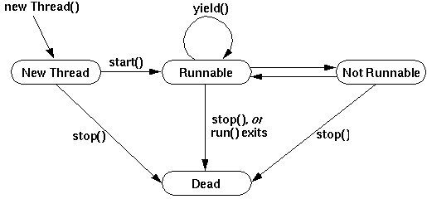
Các trạng thái của luồng
Sơ đồ dưới đây mô tả tổng quan về các trạng thái mà luồng có thề có trong suốt vòng đời của mình và quá trình chuyển tiếp giữa các trạng thái khác nhau.
suspend(), wait(), sleep()
resume(), notify()

Slide 11
Các trạng thái của luồng
New Thread: Đây là trạng thái khi luồng vừa được khởi tạo bằng phương thức khởi tạo của lớp Thread nhưng chưa được start(). Ở trạng thái này, luồng được tạo ra nhưng chưa được cấp phát tài nguyên và cũng chưa chạy. Nếu luồng đang ở trạng thái này mà ta gọi các phương thức ép buộc stop, resume, suspend … sẽ là nguyên nhân sảy ra ngoại lệ IllegalThreadStateException .

Slide 12
Các trạng thái của luồng
Not Runnable: Một luồng bị rơi vào trạng thái “Not Runable” thì do 1 trong bốn nguyên nhân sau: + Luồng bị tạm ngưng 1 khoảng nhất định do bị gọi phương thức sleep(long milisecond) + Luồng bị tạm ngưng cấp CPU do bị gọi phương thức suspend() + Luồng bị gọi phương thức wait() để tạm ngưng để chờ 1 điều kiện nào đó thay đổi khác với hiện tại. VD: chờ tài nguyên (Xem tiếp phần Đồng bộ hóa) + Luồng đang bị Block vì phải chờ I/O. Ví dụ: trong lúc chờ người dùng nhập dữ liệu vào bàn phím, luồng bị Block

Slide 13
Dead
Một thread bị rơi vào trạng thái Dead do 1 trong 2 cách: Chết tự nhiên hoặc bị ép dừng lại. Ví dụ dưới, phương thức run() bao gồm 1 vòng lặp hữu hạn, Nó sẽ lặp đi lặp lại 100 lần rồi thoát. public void run() { int i = 0; while (i < 100) { i++; System.out.println("i = " + i); } }
Một thread sẽ chết 1 cách tự nhiên khi nó hoàn thành các lệnh trong phương thức run(). Bạn cũng có thể kết thúc 1 luồng bất kỳ lúc nào bằng cách gọi phương thức stop().

Slide 14
Phương thức suspend,resume,sleep,stop,destroy,isAlive,join
Public void suspend(); Đây là phương thức làm tạm dừng hoạt động của 1 luồng nào đó bằng các ngưng cung cấp CPU cho luồng này. Để cung cấp lại CPU cho luồng ta sử dụng phương thức resume(). Cần lưu ý 1 điều là ta không thể dừng ngay hoạt động của luồng bằng phương thức này. Phương thức suspend() không dừng ngay tức thì hoạt động của luồng mà sau khi luồng này trả CPU về cho hệ điều hành thì không cấp CPU cho luồng nữa. Ví dụ: Hệ điều hành phân phối CPU cho mỗi luồng 20ms cho mỗi lần cấp phát. Giả sử luồng này đã dùng tới 10ms thì bị suspend() thì luồng không lập tức trả CPU và dừng lại mà vẫn dùng tiếp 10ms còn lại cho đủ 20ms và sau đó luồng không được cấp CPU nữa public void resume(); Đây là phương thức làm cho luồng chạy lại khi luồng bị dừng do phương thức suspend() bên trên. Phương thức này sẽ đưa luồng vào lại lịch điều phối CPU để luồng được cấp CPU chạy lại bình thường.

Slide 15
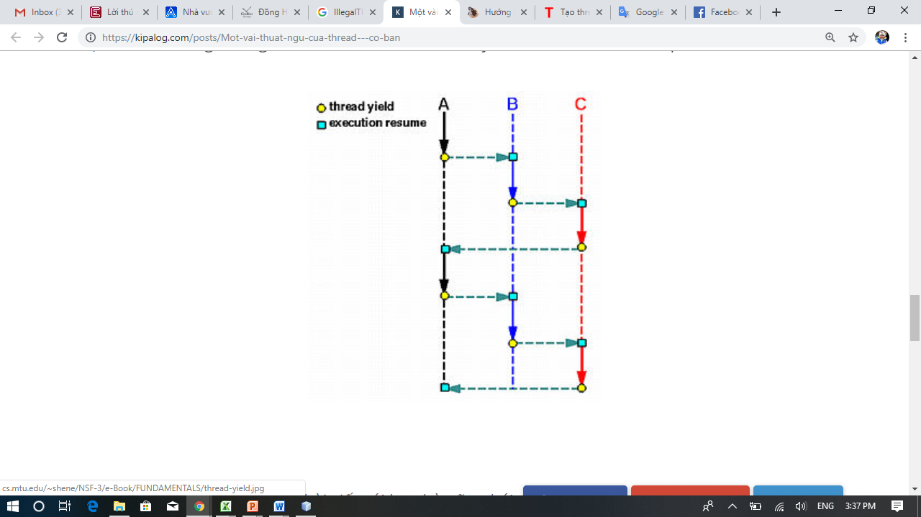
Phương thức yield()

Slide 16
Phương thức suspend,resume,sleep,stop,destroy,isAlive,join
Public void sleep(long milis); Public void sleep(long milis,long nanos); // Long milis: Là khoảng thời gian tính bằng mili giây mà luồng sẽ tạm ngưng hoạt động. // Long nanos: Là khoảng thời gian tính bằng nano giây mà luồng sẽ tạm ngưng hoạt động.
Đây là phương thức làm luồng bị đưa vào trạng thái “ngủ”. Tức là luồng không thực hiện công việc của mình trong 1 khoảng thời gian nhất định do tham số milis và nanos quy định. Như đã đề cập ở phần trước, cần phân biệt luồng bị dừng do suspend() và sleep(), luồng bị sleep() sẽ không thực hiện công việc của mình trong 1 khoảng thời gian nhất định, nhưng khoảng thời gian này luồng vẫn được cấp CPU, còn suspend() luồng không được cấp CPU để thực hiện công việc và thời gian tạm ngưng của luồng là không thể biết trước mà phải đợi đến khi phương thức resume() được gọi thì luồng mới được cấp CPU lại.

Slide 17
Sử dụng isAlive() và join()
final boolean isAlive( )
Phương thức isAlive() sẽ trả về true nếu thread được gọi vẫn chạy. Ngược lại return false. Trong khi mà isAlive() đôi khi hữu ích thì phương thức mà bạn sẽ thường sử dụng để chờ một thread kết thúc đó là join().
final void join( ) throws InterruptedException
Phương thức này sẽ chờ cho tới khi mà thread được gọi kết thúc.
Sau đây là một ví dụ sử dụng join() để đảm bảo rằng main thread kết thúc cuối cùng. Nó cũng sử dụng phương thức isAlive().

Slide 18
Synchronization
Khi có hai hay nhiều hơn thread muốn truy cập vào nguồn tài nguyên được chia sẻ, chúng cần một cách thức để đảm bảo rằng nguồn tài nguyên sẽ được sử dụng bởi duy nhất một thread trong một thời điểm. Gọi là synchronization.

Slide 19
Wait, notify, notifyAll
Wait, notify và notifyAll
Lớp Object cũng có một vài phương thức liên quan đến thread là: wait(), notify() và notifyAll(). Trong Java, tất cả các class đều kế thừa từ class Object nên tất cả các class đó đều có các phương thức trên.
Các phương thức này là các final method. Cả ba phương thức đều có thể được gọi từ trong một synchronized.
wait() cho thread gọi nó từ bỏ monitor và ngủ cho tới khi thread khác đi vào monitor và gọi notify().
notify() đánh thức một thread đã gọi wait() trên cùng đối tượng.
notifyAll() đánh thức tất cả các thread đã gọi wait() trên cùng đối tượng. Một trong số chúng sẽ được cho phép truy cập.

Slide 20
Thread group
Java cung cấp một cách thuận tiện để nhóm nhiều thread trong một đối tượng duy nhất. Bằng cách đó, chúng ta có thể suspend, resume hoặc interrupt một nhóm các thread bằng việc gọi một phương thức duy nhất.
Constructor
ThreadGroup(String name)
ThreadGroup(ThreadGroup parent, String name)

Slide 21
Thread group
1)int activeCount() Trả về số lượng của các thread đang chạy trong nhóm hiện tại.
2)int activeGroupCount() Trả về số của nhóm active trong nhóm thread này.
3)void destroy() Phá hủy nhóm thread này và tất cả các nhóm con của nó.
4)String getName() Trả về tên của nhóm này.
5)ThreadGroup getParent() Trả lại nhóm cha của nhóm này.
6)void interrupt() Ngắt tất cả các thread của nhóm này.
7)void list() In thông tin của nhóm này tới console tiêu chuẩn.

Slide 22
1.Applet
Các phương thức vẽ hình học, tô mầu, (awt bắt sự kiện)
Tạo ảnh chuyển động
2. AWT, SWING và lập CSDL
Thành thạo các component dùng cho nhập dữ liệu, bắt sự kiện
Kết nối cơ sở dữ liệu(MySQL), thành thạo các truy vấn (select(hiển thị dữ liệu lên Jtable,, xây đựng TableModel, thêm, sửa ,xóa bắt sự kiện cho Jtable
Lập trình mạng (sử dụng ServerSocket, và socket để trao đổi dữ liệu giữa Client và Server có sử dụng đa luồng (Thread) với một số kiểu dữ liệu nguyên thủy, mảng, xâu, tham khảo một số ví dụ

